Slide 1





Bài 10 - Tiết 2

Slide 2


Biết đồng tình với những hành vi tuân thủ quy tắc an toàn khi tham gia các phương tiện giao thông; không đồng tình với những hành vi vi phạm quy tắc an toàn khi tham gia các phương tiện giao thông
01

Slide 3
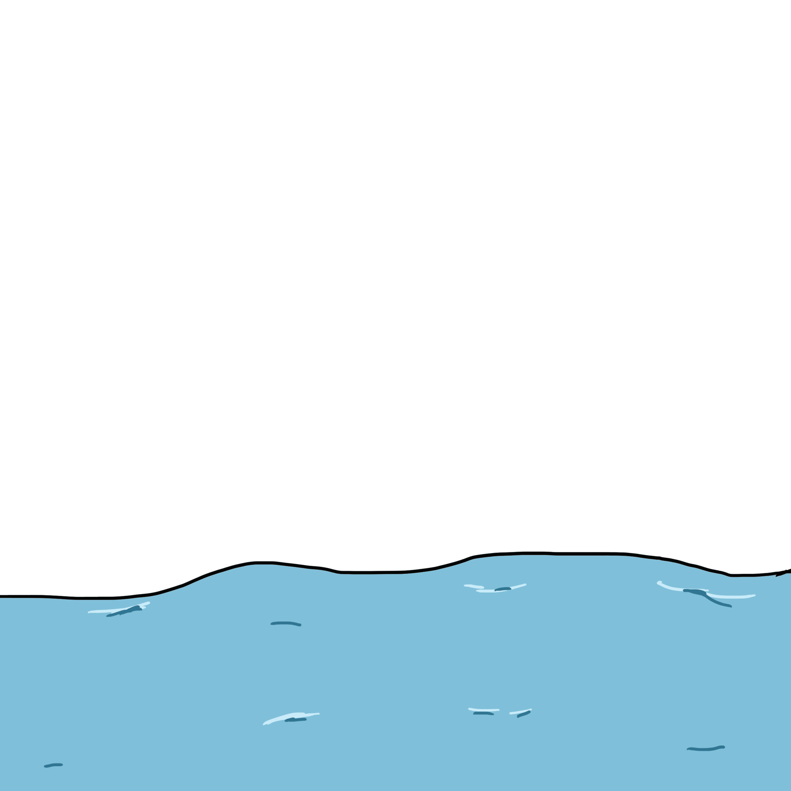


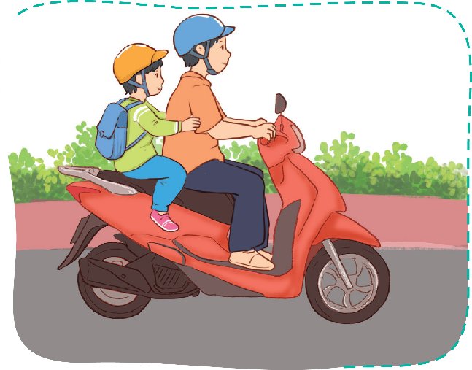




Bạn nhỏ tham gia phương tiện giao thông nào?
A. Xe điện
B. Xe ô tô
C. Xe máy

Slide 4
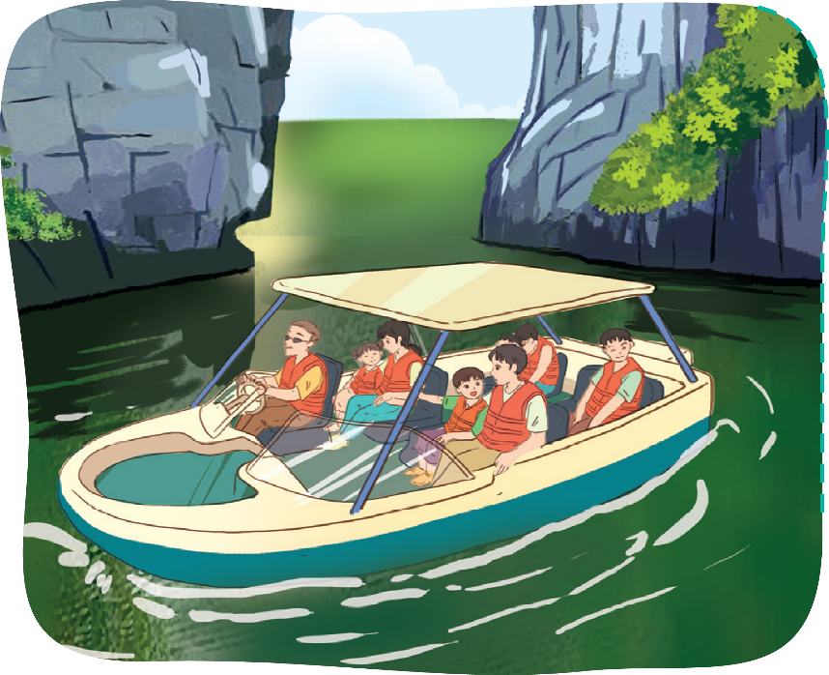

Mọi người trên thuyền đã tuân thủ quy tắc an toàn giao thông chưa?
A. Đã tuân thủ quy tắc an toàn GT
B. Chưa tuân thủ quy tắc an toàn GT

Slide 5
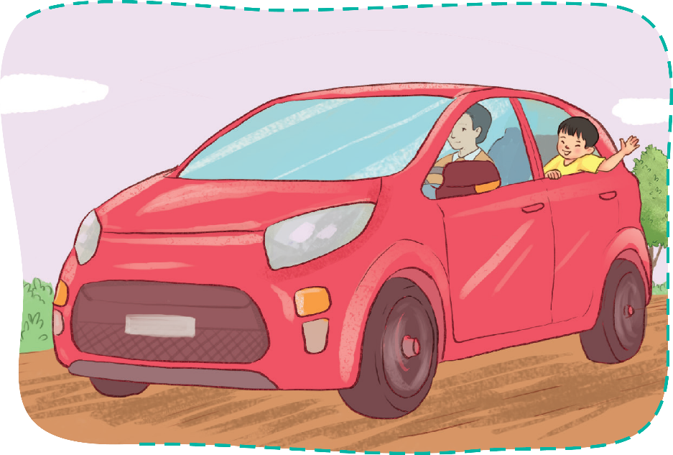

Nêu nguy hiểm có thể xảy ra đối với bạn nhỏ trong hình?

Slide 6



LUYỆN TẬP

Slide 7
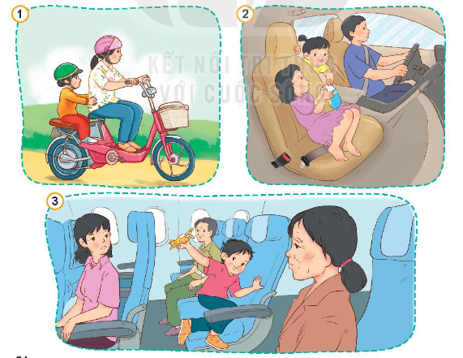
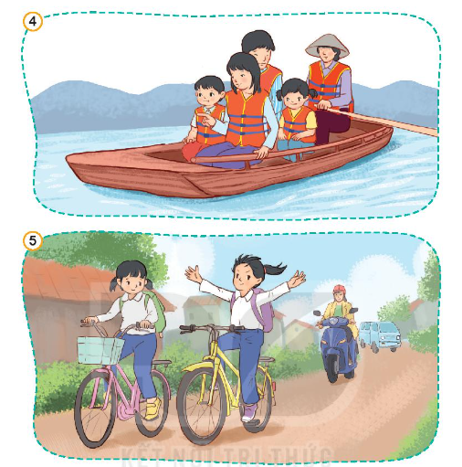


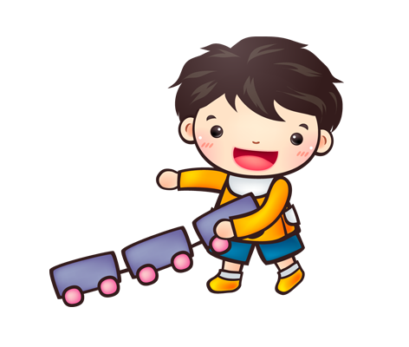
1. Em đồng tình hoặc không đồng tình với hành vi của các bạn nào trong tranh dưới dây? Vì sao?
Hoạt động nhóm 4

Slide 8
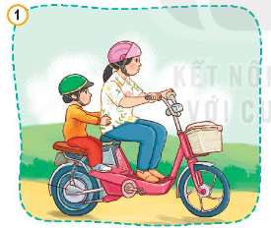



Bạn nhỏ đội mũ bảo hiểm, ngồi ngay ngắn trên xe đạp điện, tay ôm eo người lái xe ở phía trước
→ Tuân thủ quy tắc an toàn giao thông

Slide 9
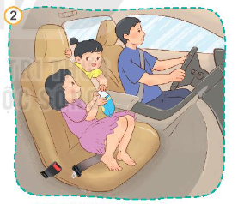
Bạn nhỏ không thắt dây an toàn, đùa nghịch khi ngồi trong xe ô tô.
→ Chưa tuân thủ quy tắc an toàn giao thông

Slide 10
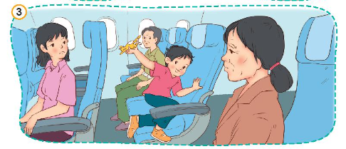
Bạn nam không thắt dây an toàn, chơi đồ chơi khi ngồi trên máy bay
→ Chưa tuân thủ quy tắc an toàn giao thông

Slide 11
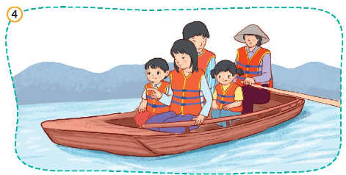
Các bạn nhỏ mặc áo phao, ngồi ngay ngắn trên thuyền.
→ Tuân thủ quy tắc an toàn giao thông

Slide 12
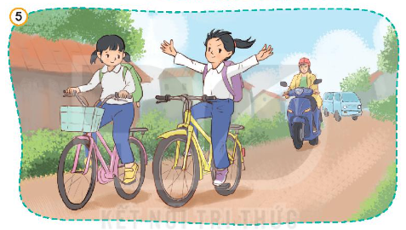
Các bạn dàn hàng 2, một bạn buông hai tay khi đi xe đạp.
→ Chưa tuân thủ quy tắc an toàn giao thông

Slide 13
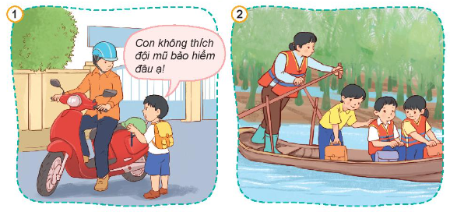
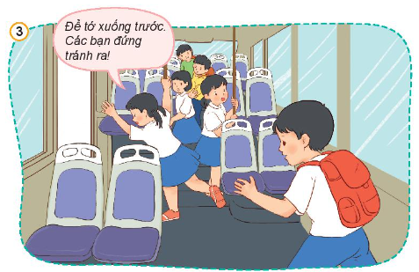
2. Em sẽ khuyên bạn điều gì trong các tình huống dưới dây?

Slide 14

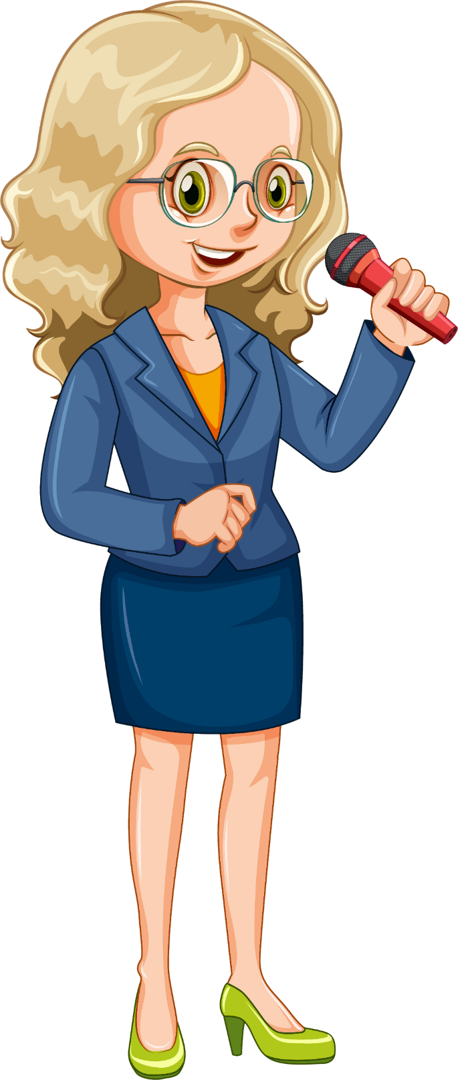
HOẠT ĐỘNG NHÓM 4
- Đại diện nhóm bốc thăm tình huống.
- Các nhóm thực diện sắm vai với tiêu chí được chọn trở thành “Diễn viên xuất sắc” của lớp:
Cách xử lý tình huống phù hợp.
Biểu cảm gương mặt phù hợp với tình huống.
Nét diễn đa dạng, sáng tạo.

Slide 15

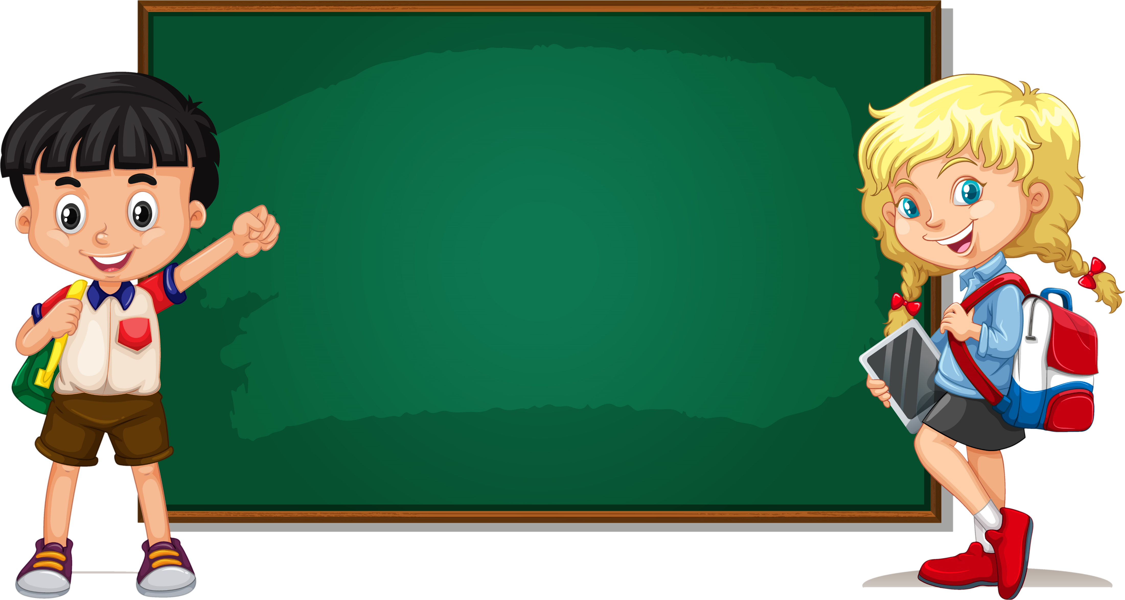
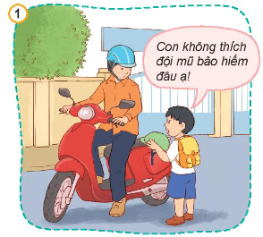
Tình huống 1
Khuyên bạn phải đội mũ bảo hiểm khi lên xe máy để bố đón về

Slide 16
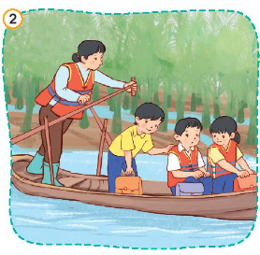
Tình huống 2
Khuyên bạn nhỏ phải mặc áo phao, ngồi ngay ngắn trên thuyền, không đứng lên hoặc đùa nghịch, gây mất an toàn.

Slide 17
Tình huống 3
Khuyên bạn khi lên, xuống xe ô tô cần xếp hàng ngay ngắn, tránh chen lấn, xô đẩy

Slide 18


Nhóm….
Notes:
GV gõ tên vào khung trên BÀI GIẢNG ĐANG TRÌNH CHIẾU luôn mà không cần phải thoát ra. (KHI ĐANG TRÌNH CHIẾU GV CLICK CHUỘT VÀO KHUNG VÀ GÕ)

Slide 19



Bạn….
Notes:
GV gõ tên vào khung trên BÀI GIẢNG ĐANG TRÌNH CHIẾU luôn mà không cần phải thoát ra. (KHI ĐANG TRÌNH CHIẾU GV CLICK CHUỘT VÀO KHUNG VÀ GÕ)

Slide 20


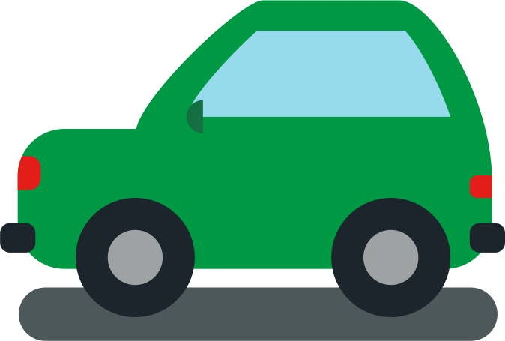


VẬN DỤNG

Slide 21

Em hãy chia sẻ với các bạn trong nhóm về việc em đã thực hiện các quy tắc an toàn như thế nào khi em đã tham gia các phương tiện giao thông

Slide 22



GHI NHỚ
Đi tàu thuyền - mặc áo phao
Đi xe máy – đội mũ vào đừng quên
Máy bay – dây thắt an toàn
Xe đạp – em chớ có dàn hàng ngang.
Thầy cô bật đoạn nhạc vè cho học sinh

Slide 23









